Slide 1
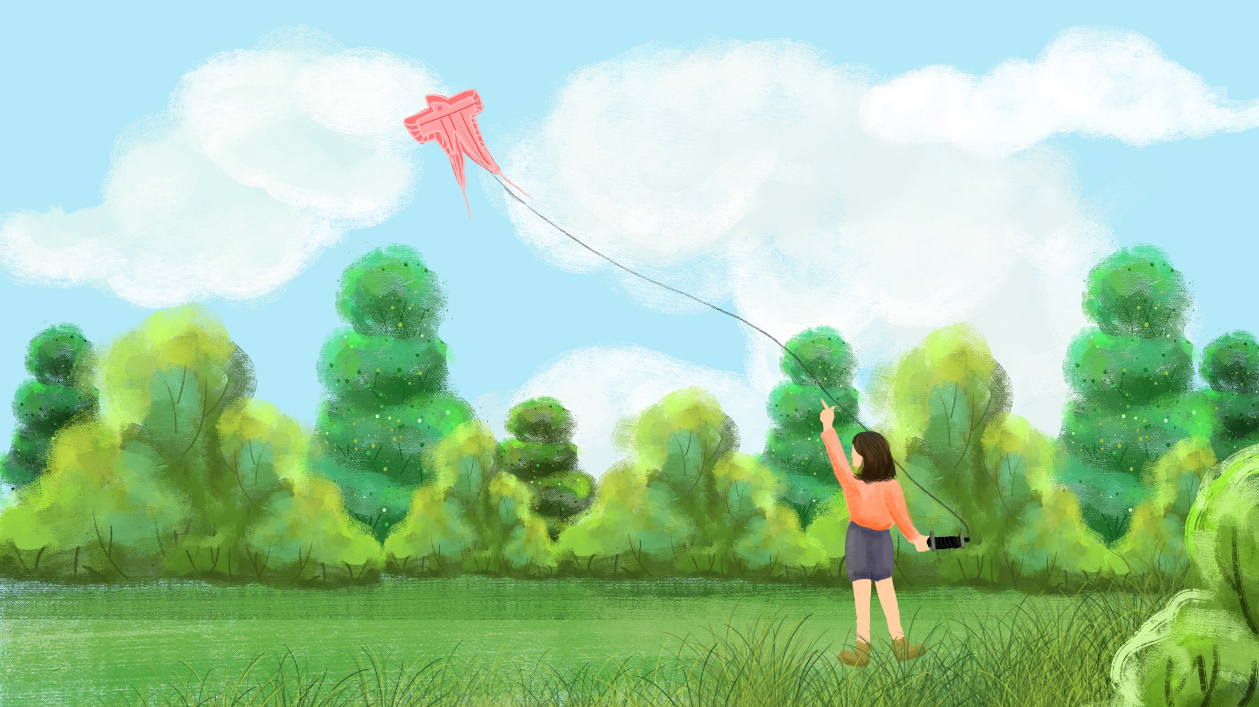
KHOA HỌC TỰ NHIÊN 9
CHÀO MỪNG CÁC EM HỌC SINH THAM GIA VÀO TIẾT HỌC

Slide 2


KHỞI ĐỘNG

Slide 3
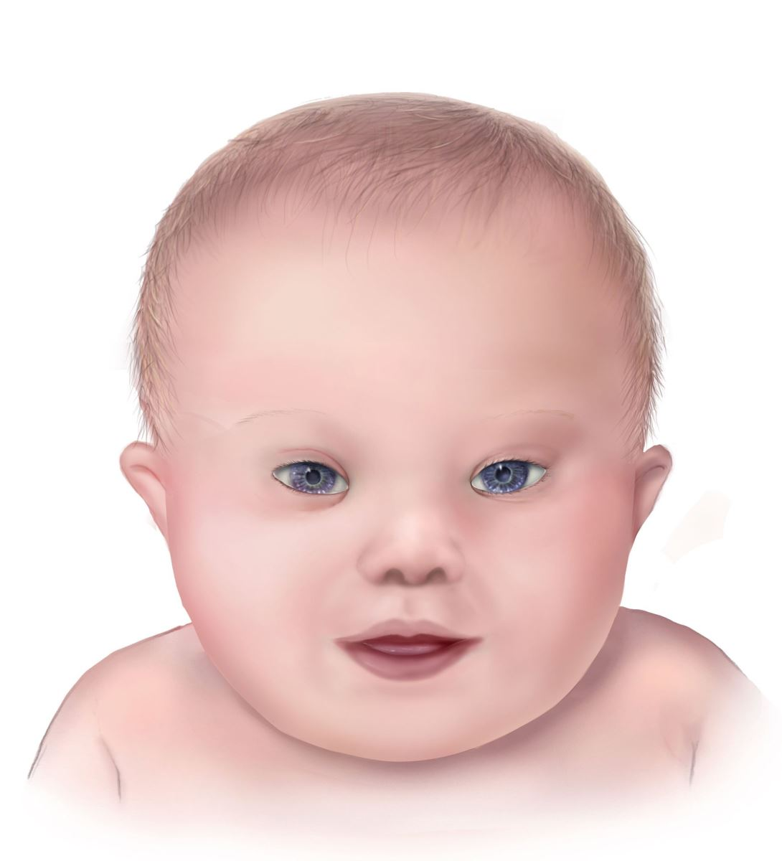
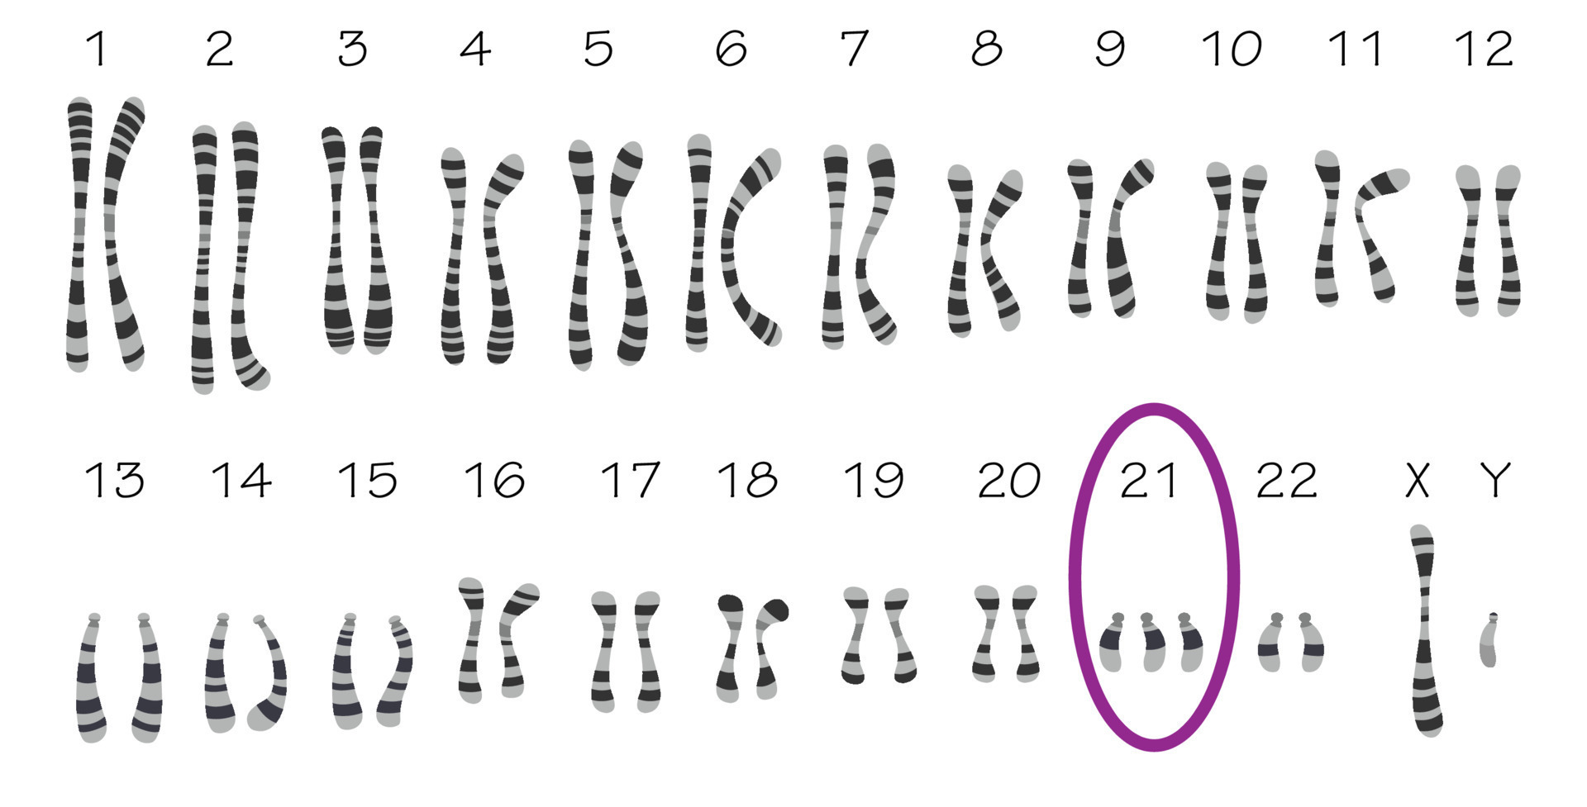
Bộ nhiễm sắc thể lưỡng bội (2n) của người gồm 46 nhiễm sắc thể. Một em bé mới sinh có số lượng nhiễm sắc thể trong tế bào là 47, trong đó nhiễm sắc thể số 21 có 3 chiếc. Đây là hiện tượng gì?

Slide 4
HÌNH THÀNH KIẾN THỨC

Slide 5
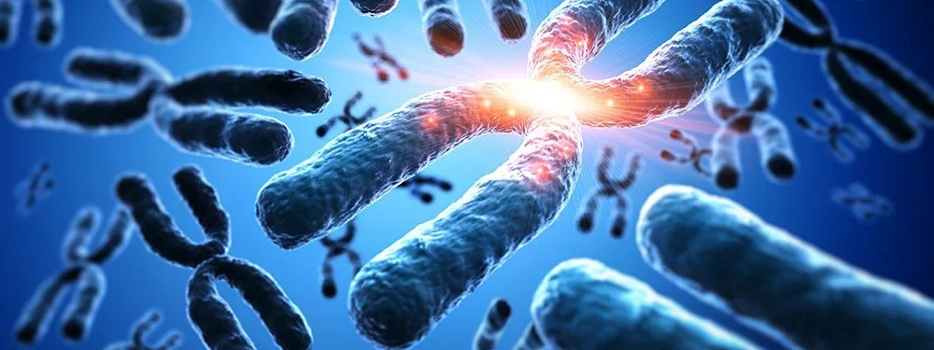

KHTN9
BÀI 41
ĐỘT BIẾN NHIỄM SẮC THỂ
GIÁO VIÊN:
TRƯỜNG

Slide 6
MỤC TIÊU
- Nêu được khái niệm nhiễm sắc thể. Lấy được ví dụ chứng minh mỗi loài có bộ nhiễm sắc thể đặc trưng.
– Phân biệt được bộ nhiễm sắc thể lưỡng bội, đơn bội. Lấy được ví dụ minh hoạ.
Mô tả được hình dạng nhiễm sắc thể thông qua hình vẽ nhiễm sắc thể ở kì giữa với tâm động, các cánh.
Dựa vào hình ảnh (hoặc mô hình, học liệu điện tử) mô tả được cấu trúc nhiễm sắc thể có lõi là DNA và cách sắp xếp của gene trên nhiễm sắc thể.
- Nêu được khái niệm đột biến nhiễm sắc thể. Lấy được ví dụ minh hoạ. Trình bày được ý nghĩa và tác hại của đột biến nhiễm sắc thể.

Slide 7
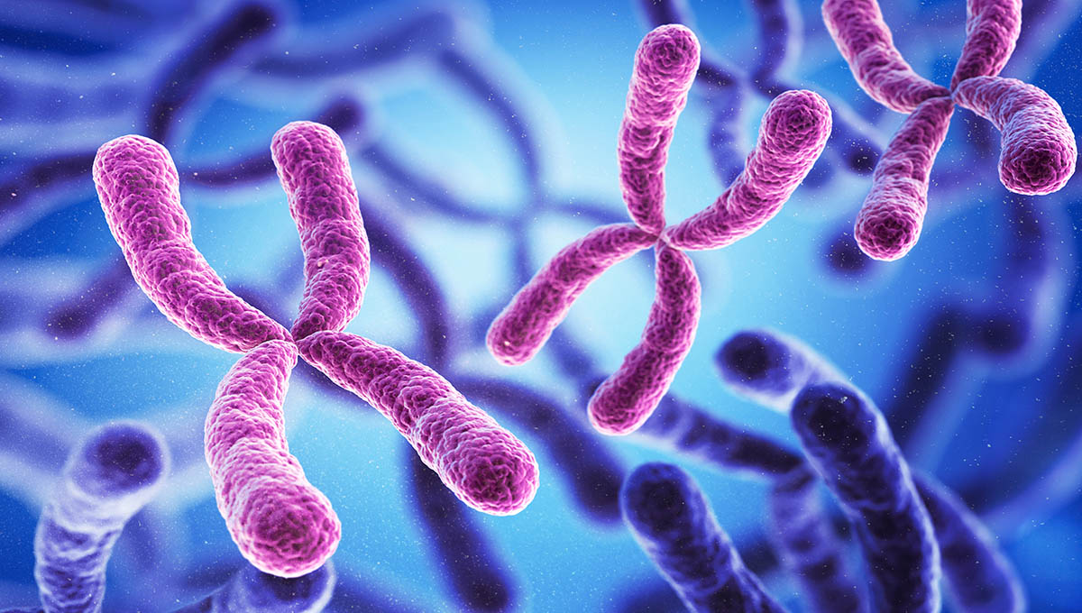
KHOA HỌC TỰ NHIÊN 9
PHẦN I
BỘ NHIỄM SẮC THỂ
Ở SINH VẬT
Trình bày khái niệm nhiễm sắc thể
Phân biệt bộ nhiễm sắc thể đơn bội, lưỡng bội

Slide 8
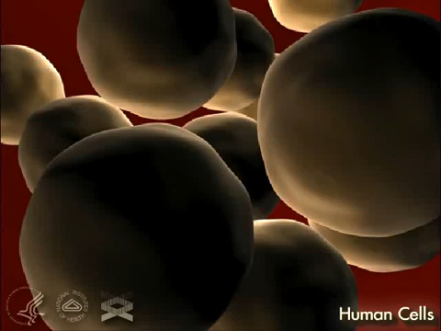

Slide 9

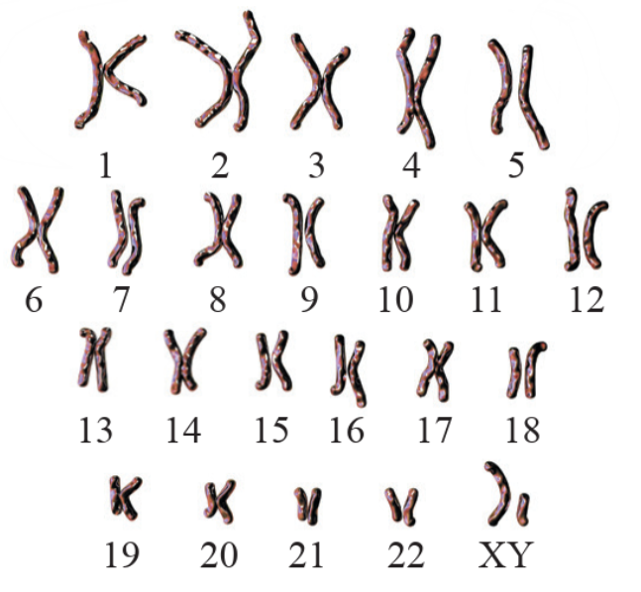
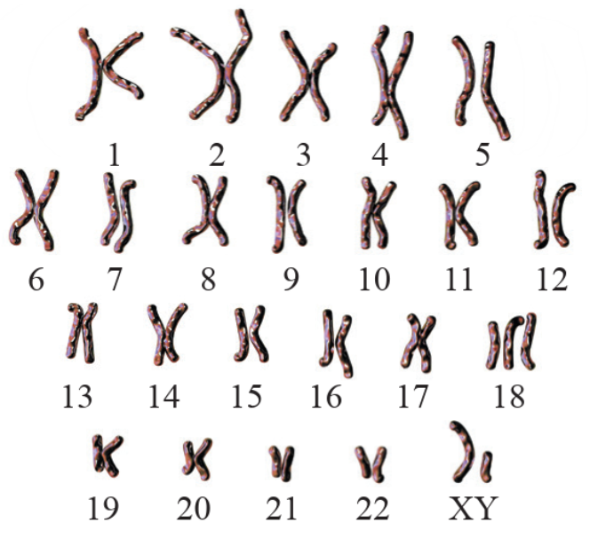
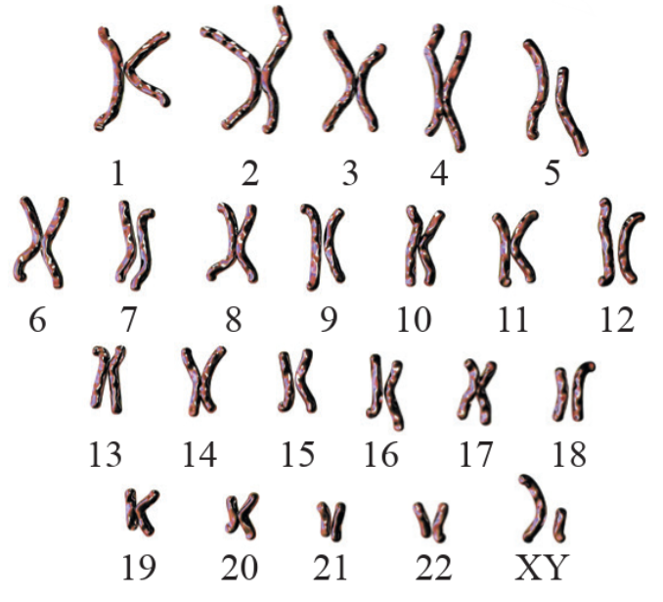
1. Quan sát hình 37.1, cho biết hình 37.1b và 37.1c có gì khác so với hình 37.1a về cấu trúc và số lượng
a) Bộ nhiễm sắc thể thường
b) Bộ nhiễm sắc thể bị đột biến
c) Bộ nhiễm sắc thể bị đột biến

Slide 10

1. Quan sát hình 37.1, cho biết hình 37.1b và 37.1c có gì khác so với hình 37.1a về cấu trúc và số lượng
Trả lời
► Về số lượng
Ở hình 37.1b, bộ nhiễm sắc thể có bất thường về số lượng: bộ nhiễm sắc thể có 47 chiếc, trong đó nhiễm sắc thể số 18 có 3 chiếc.

Slide 11
1. Quan sát hình 37.1, cho biết hình 37.1b và 37.1c có gì khác so với hình 37.1a về cấu trúc và số lượng
Trả lời
► Về số lượng
Ở hình 37.1b, bộ nhiễm sắc thể có bất thường về số lượng: bộ nhiễm sắc thể có 47 chiếc, trong đó nhiễm sắc thể số 18 có 3 chiếc.

Slide 12


(?) Đột biến nhiễm sắc thể là gì? Lấy ví dụ minh họa.

Slide 13
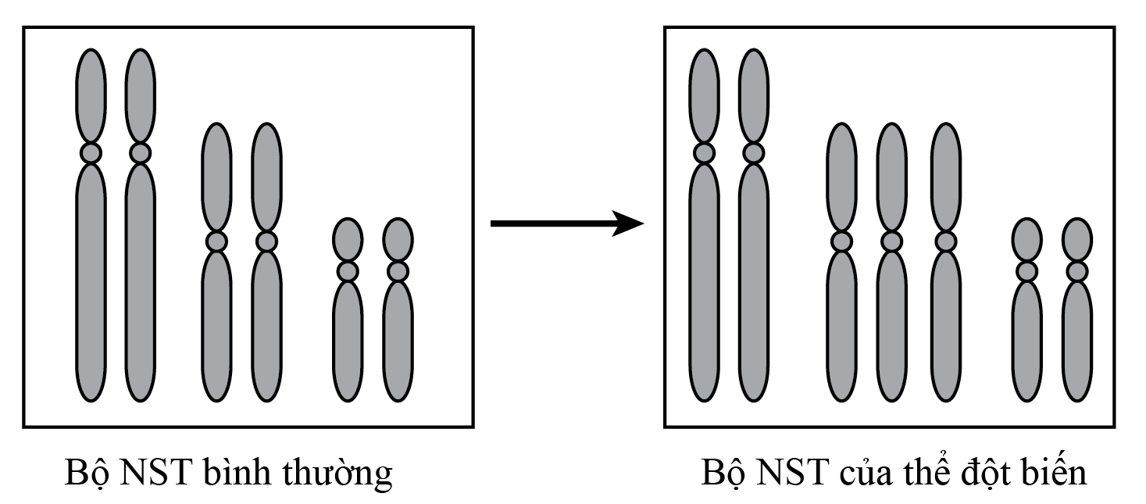
I. KHÁI NIỆM ĐỘT BIẾN NHIỄM SẮC THỂ
Bài 37
ĐỘT BIẾN NHIỄM SẮC THỂ
- Khái niệm: Đột biến NST là sự biến đổi trong cấu trúc hoặc số lượng của nhiễm sắc thể.

Slide 14
(?) Cho biết nguyên nhân dẫn đến đột biến nhiễm sắc thể?

Slide 15
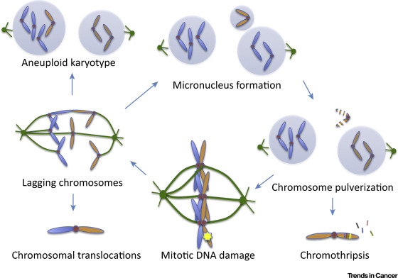
I. KHÁI NIỆM ĐỘT BIẾN NHIỄM SẮC THỂ
Bài 37
ĐỘT BIẾN NHIỄM SẮC THỂ
- Nguyên nhân: Do tác động của các tác nhân gây đột biến (tia phóng xạ, hoá chất, ...) hoặc rối loạn trong quá trình nhân đôi, phân chia nhiễm sắc thể.

Slide 16
ĐỘT BIẾN CẤU TRÚC
ĐỘT BIẾN
ĐỘT BIẾN SỐ LƯỢNG

Slide 17
KHOA HỌC TỰ NHIÊN 9
PHẦN II
ĐỘT BIẾN CẤU TRÚC NHIỄM SẮC THỂ
Khái niệm đột biến cấu trúc NST
Phân loại đột biến cấu trúc NST
Tác hại và ý nghĩa đột biến cấu trúc NST

Slide 18
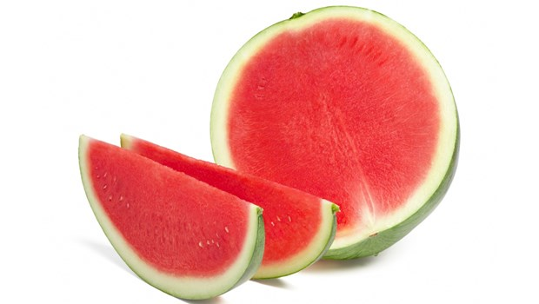

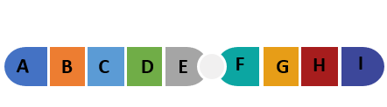


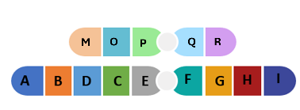
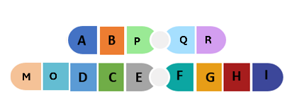
PHIẾU HỌC TẬP SỐ 1
Nghiên cứu thông tin SGK trang 179, hoạt động theo nhóm và hoàn thành phiếu học tập số 1 trong thời gian 5 phút
Nhiễm sắc thể ban đầu | NST bị biến đổi cấu trúc | Điểm sai khác so với NST ban đầu
Mất đoạn NST B
Lặp đoạn NST B
Đảo đoạn NST BCD
Chuyển đoạn NST MO và AB

Slide 19
(?) Đột biến cấu trúc NST? Lấy ví dụ minh họa.

Slide 20
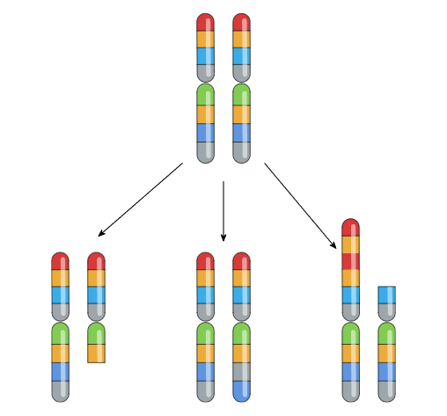

II. ĐỘT BIẾN CẤU TRÚC NHIỄM SĂC THỂ
Bài 37
Nhiễm sắc thể bình thường
ĐỘT BIẾN NHIỄM SẮC THỂ
1. Khái niệm
Đột biến cấu trúc nhiễm sắc thể là những biến đổi trong cấu trúc của nhiễm sắc thể, làm thay đổi cách sắp xếp hoặc số lượng của các gene trên nhiễm sắc thể.
Đột biến làm mất một đoạn gene
Đột biến làm thay đổi một đoạn gene
Đột biến làm chuyển một đoạn gene sang NST khác

Slide 21
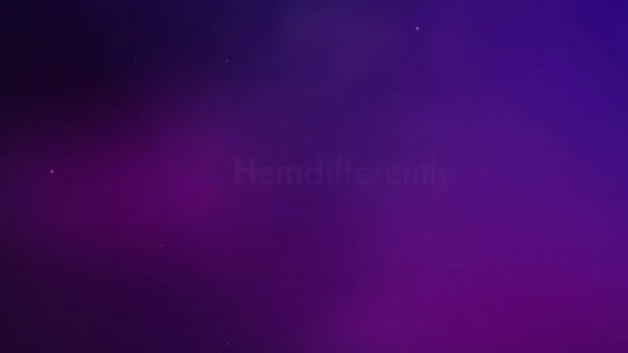

Slide 22
3. ĐỘT BIẾN NHIỄM SẮC THỂ
Nghiên cứu thông tin SGK trang 173, hoạt động theo nhóm và hoàn thành bảng sau.
Nhiễm sắc thể ban đầu | NST bị biến đổi cấu trúc | Điểm sai khác so với NST ban đầu
Mất đoạn nhiễm sắc thể B
Lặp đoạn nhiễm sắc thể B
Đảo đoạn nhiễm sắc thể BCD
Chuyển đoạn nhiễm sắc thể MO và AB

Slide 23
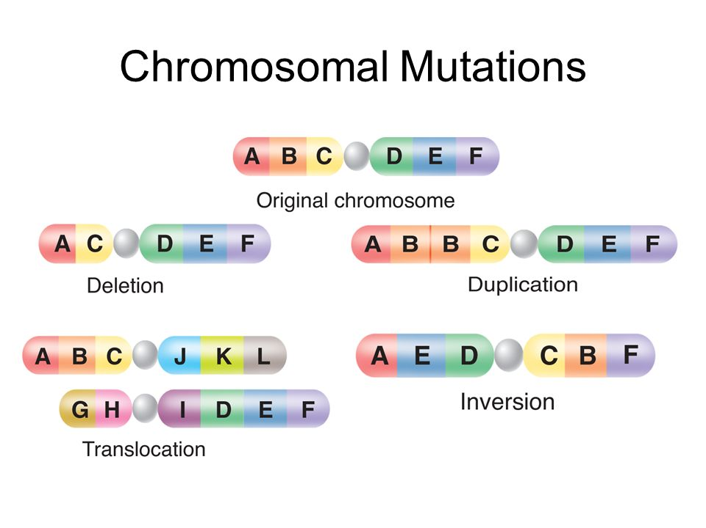
ĐỘT BIẾN CẤU TRÚC NHIỄM SẮC THỂ
Đảo đoạn
Lặp đoạn
Mất đoạn
NST gốc
Chuyển đoạn

Slide 24

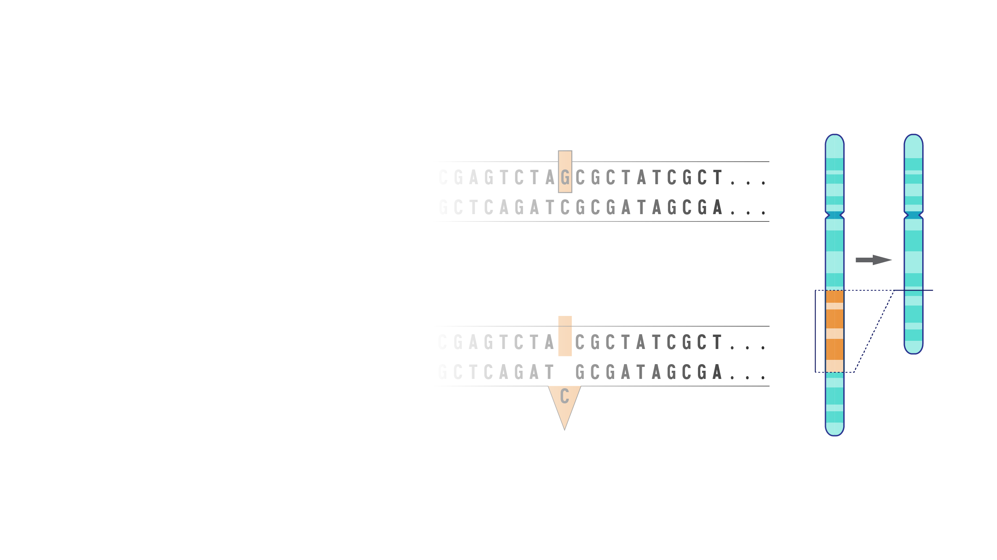
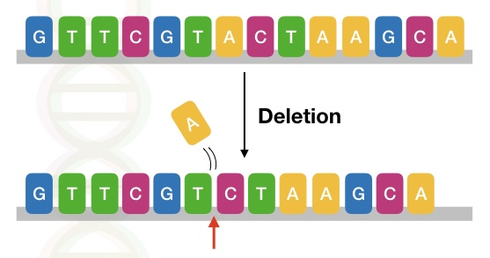
ĐỘT BIẾN CẤU TRÚC NHIỄM SẮC THỂ
Mất đoạn
Mất một số gene nhất định, có thể dẫn đến mất chức năng của gene, thường gây chết, giảm sức sống hoặc khả năng sinh sản.
Xảy ra khi một đoạn (đầu mút hoặc đoạn giữa) trên một nhiễm sắc thể bị đứt ra, đoạn bị đứt có thể gắn vào một nhiễm sắc thể khác hoặc bị tiêu biến.
Trường hợp đoạn bị mất chứa tâm động thì toàn bộ nhiễm sắc thể đó sẽ bị mất.

Slide 25


Slide 26
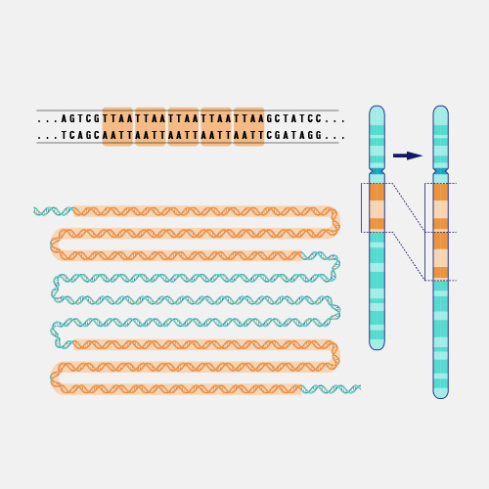
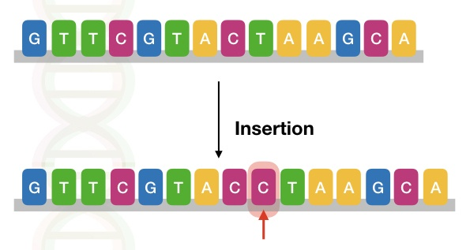
ĐỘT BIẾN CẤU TRÚC NHIỄM SẮC THỂ
Lặp đoạn
- Tăng cường hoặc giảm bớt sự biểu hiện của tính trạng.
- Mất cân bằng gen trong hệ gen, có thể gây nên hậu quả có hại cho cơ thể.
Thường xảy ra do hiện tượng trao đổi chéo không cân (hai chromatid khác nguồn trao đổi các đoạn DNA không bằng nhau) trong giảm phân hình thành một nhiễm sắc thể mất đoạn và một nhiễm sắc thể lặp đoạn.

Slide 27
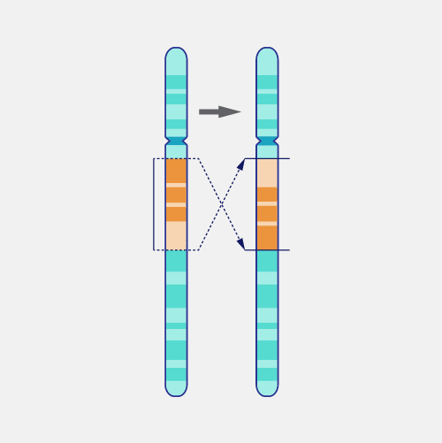
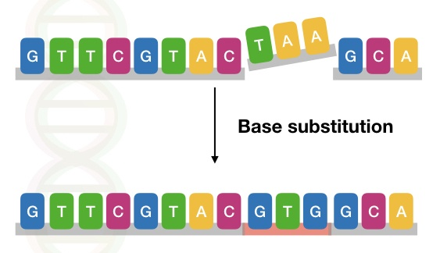
ĐỘT BIẾN CẤU TRÚC NHIỄM SẮC THỂ
- Mức độ hoạt động của gene có thể tăng hoặc giảm, thậm chí không hoạt động.
- Ở cơ thể dị hợp tử mang đoạn đảo, nếu trao đổi chéo xảy ra trong vùng đoạn đảo sẽ tạo ra các giao tử không bình thường
Đảo đoạn
Xảy ra khi một đoạn trên nhiễm sắc thể bị đứt ra và gần trở lại vào nhiễm sắc thể ban đầu nhưng theo chiều ngược lại. Đoạn nhiễm sắc thể bị đảo có thể chứa hoặc không chứa tâm động.
Đảo đoạn làm cho trình tự của gene trên nhiễm sắc thể bị thay đổi

Slide 28
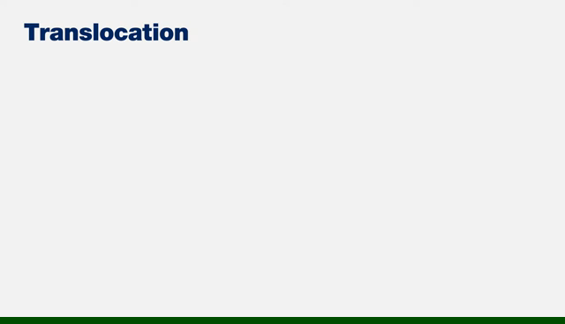

Slide 29
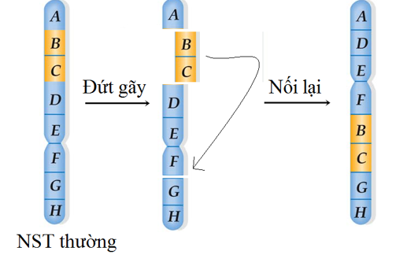
ĐỘT BIẾN CẤU TRÚC NHIỄM SẮC THỂ
Chuyển đoạn
Xảy ra khi một đoạn trên nhiễm sắc thể bị đứt ra và gắn vào một vị trí mới
Các dạng chuyển đoạn:
- Chuyển đoạn trên một nhiễm sắc thể

Slide 30
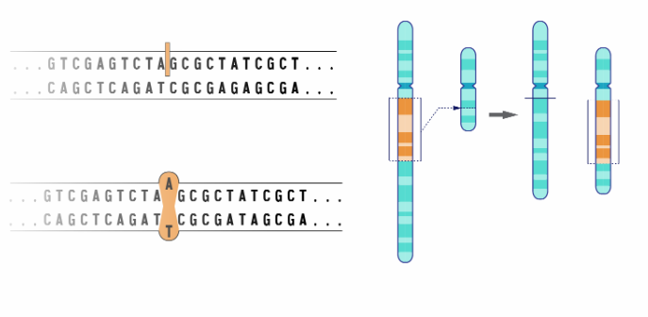
ĐỘT BIẾN CẤU TRÚC NHIỄM SẮC THỂ
Chuyển đoạn
Các chuyển đoạn nhỏ thường ít ảnh hưởng đến sức sống, chuyển đoạn lớn thường gây chết hoặc mất khả năng sinh sản ở sinh vật
Xảy ra khi một đoạn trên nhiễm sắc thể bị đứt ra và gắn vào một vị trí mới
Các dạng chuyển đoạn:
- Chuyển đoạn trên một nhiễm sắc thể
- Chuyển đoạn giữa các nhiễm sắc thể không tương đồng:
+ Chuyển đoạn tương hỗ
+ Chuyển đoạn không tương hỗ

Slide 31
ĐỘT BIẾN CẤU TRÚC NHIỄM SẮC THỂ
Ý nghĩa
Đột biến cấu trúc NST dẫn đến cấu trúc lại các gene trong hệ gene, có thể làm xuất hiện kiểu hình mới, cung cấp nguyên liệu cho tiến hoá và cho chọn giống.

Slide 32
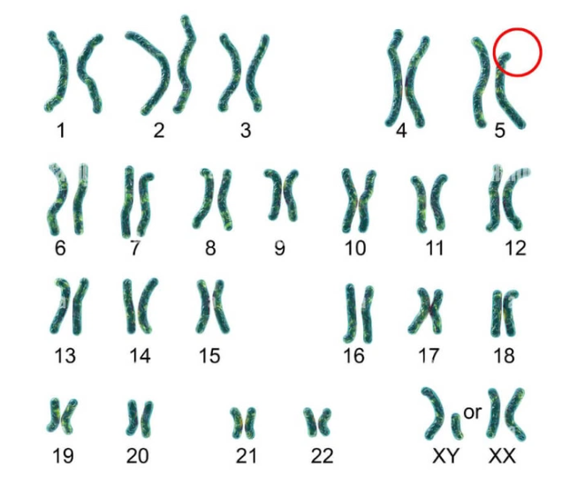
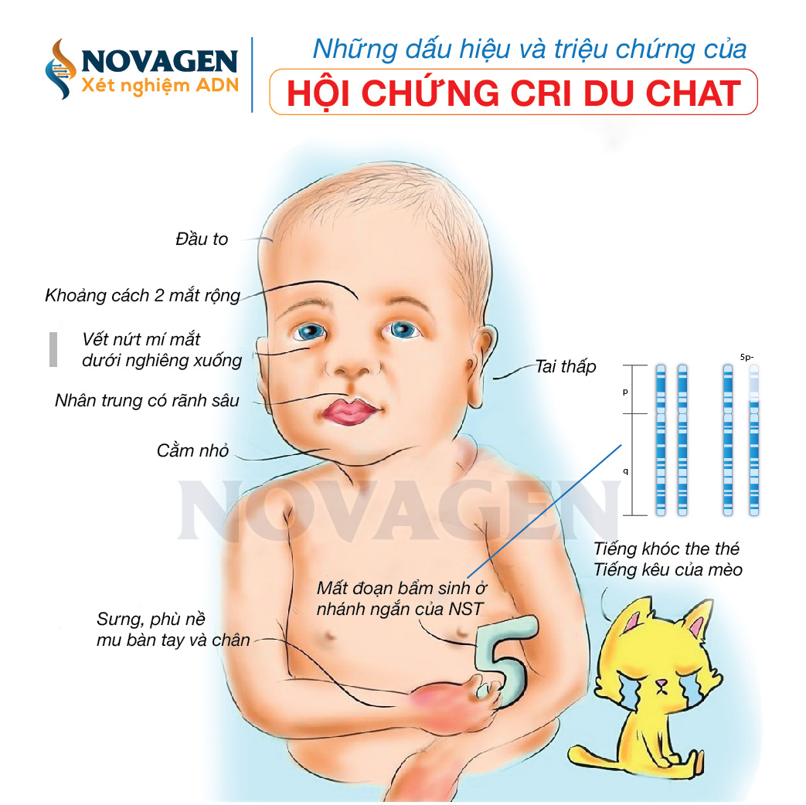
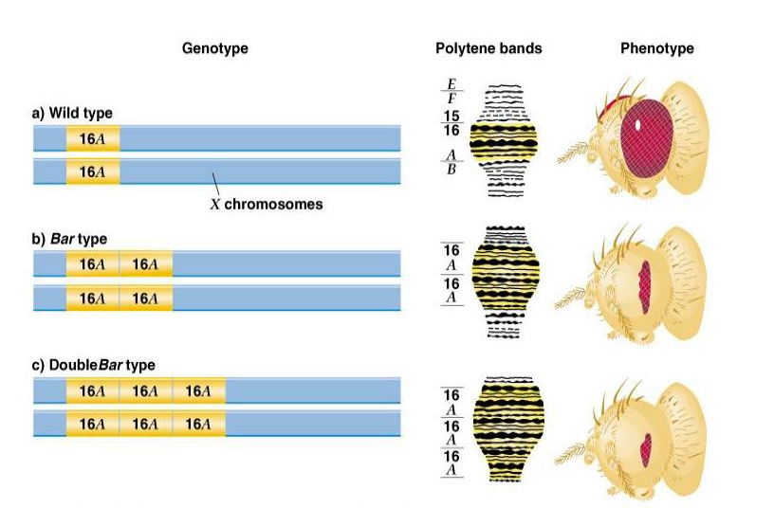
ĐỘT BIẾN CẤU TRÚC NHIỄM SẮC THỂ
Tác hại
Đột biến lặp đoạn NST số 16 ở ruồi giấm gây kiểu hình mắt dẹt
Đột biến mất đoạn NST số 5 ở người gây hội chứng tiếng mèo kêu

Slide 33
Trẻ em mắc hội chứng này thường gặp khó khăn trong phát triển trí tuệ và chậm lớn, với các vấn đề về thể chất như chậm phát triển vận động. Ngoài ra, trẻ cũng có thể có đặc điểm hình thể đặc biệt như mặt nhỏ và tai lệch. Các vấn đề về sức khỏe, bao gồm bệnh tim bẩm sinh và các vấn đề về nội tạng, cũng khá phổ biến. Hơn nữa, trẻ mắc hội chứng thường gặp khó khăn trong giao tiếp và phát triển kỹ năng xã hội

Slide 34
Đột biến lặp đoạn NST số 16 ở ruồi giấm gây kiểu hình mắt dẹt
Sự lặp lại đoạn NST này làm thay đổi cấu trúc và chức năng của mắt, dẫn đến hiện tượng mắt dẹt và có thể gây giảm khả năng thị giác của ruồi. Điều này có thể ảnh hưởng tiêu cực đến khả năng tìm kiếm thức ăn và tránh kẻ thù, từ đó giảm khả năng sống sót và sinh sản. Hơn nữa, sự thay đổi trong phát triển mắt do đột biến lặp đoạn cũng có thể làm giảm hiệu quả tổng thể của các hoạt động sinh lý và hành vi của ruồi giấm

Slide 35
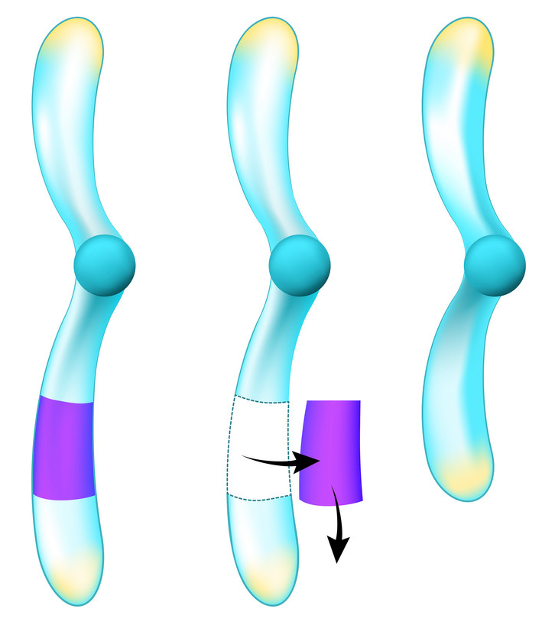
ĐỘT BIẾN CẤU TRÚC NHIỄM SẮC THỂ
Ý nghĩa
Một số dạng đột biến cấu trúc NST có thể được ứng dụng trong chọn giống để đem lại lợi ích cho con người:
Đột biến mất đoạn NST có thể được ứng dụng để loại bỏ một gene có hại ra khỏi hệ gene ở thực vật.

Slide 36
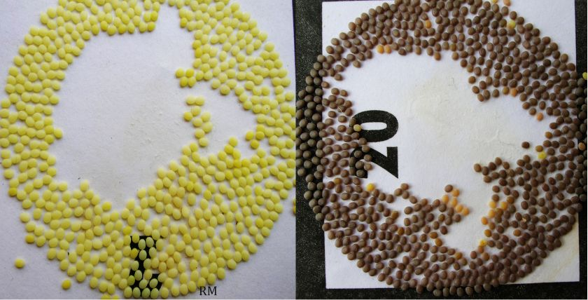
ĐỘT BIẾN CẤU TRÚC NHIỄM SẮC THỂ
Ý nghĩa
Đột biến chuyển đoạn NST có thể được ứng dụng để thay đổi vị trí của gene trên NST.
Ví dụ: Ở tằm lấy tơ, để phân biệt tằm đực và tằm cái ngay từ giai đoạn trứng người ta đã nghiên cứu về gene quy định màu sắc vỏ. Các nhà khoa học đã sử dụng đột biến chuyển đoạn NST để chuyển gene quy định màu trứng của tằm dâu từ NST thường sang NST giới tính.

Slide 37
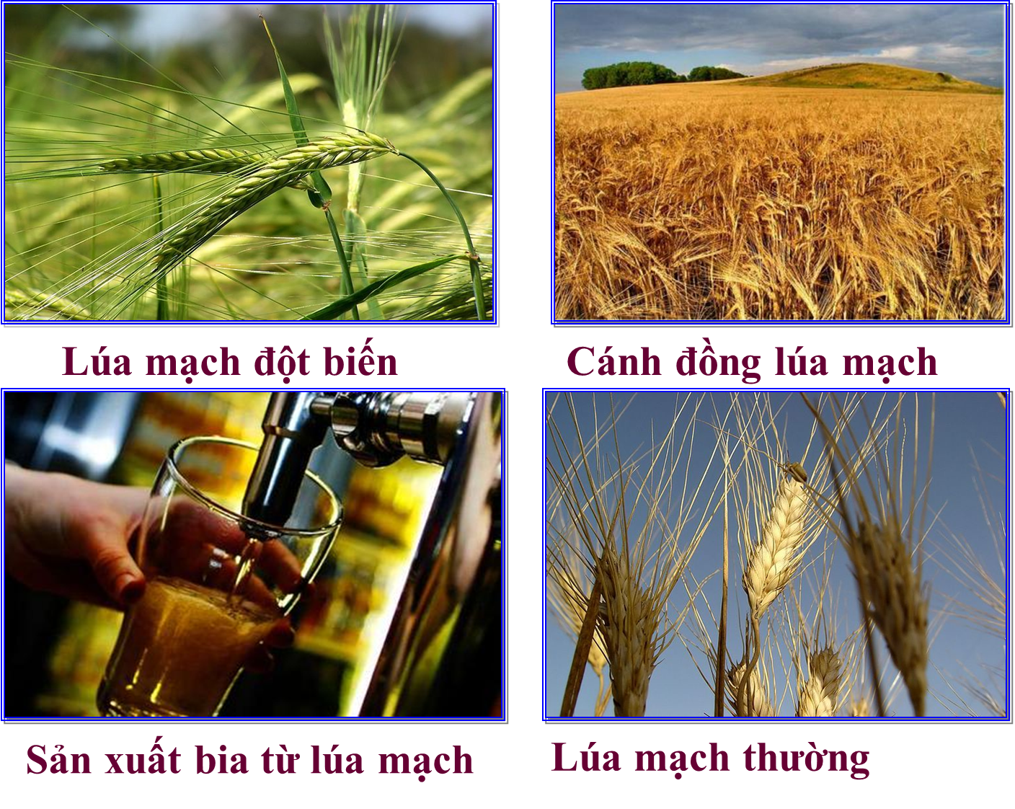
ĐỘT BIẾN CẤU TRÚC NHIỄM SẮC THỂ
Ý nghĩa
Đột biến lặp đoạn NST được ứng dụng để tăng số lượng sản phẩm của gene. Có thể làm cho gene có lợi có nhiều bản sao trong hệ gene, có lợi cho thể đột biến và cho con người.
Ví dụ: Enzyme thủy phân tinh bột ở một giống lúa mạch có hoạt tính cao hơn nhờ hiện tượng lặp đoạn NST mang gene quy định enzyme này.
Ở đại mạch có đột biến lặp đoạn làm tăng hoạt tính của enzyme amylase, rất có ý nghĩa trong công nghiệp sản xuất bia.

Slide 38
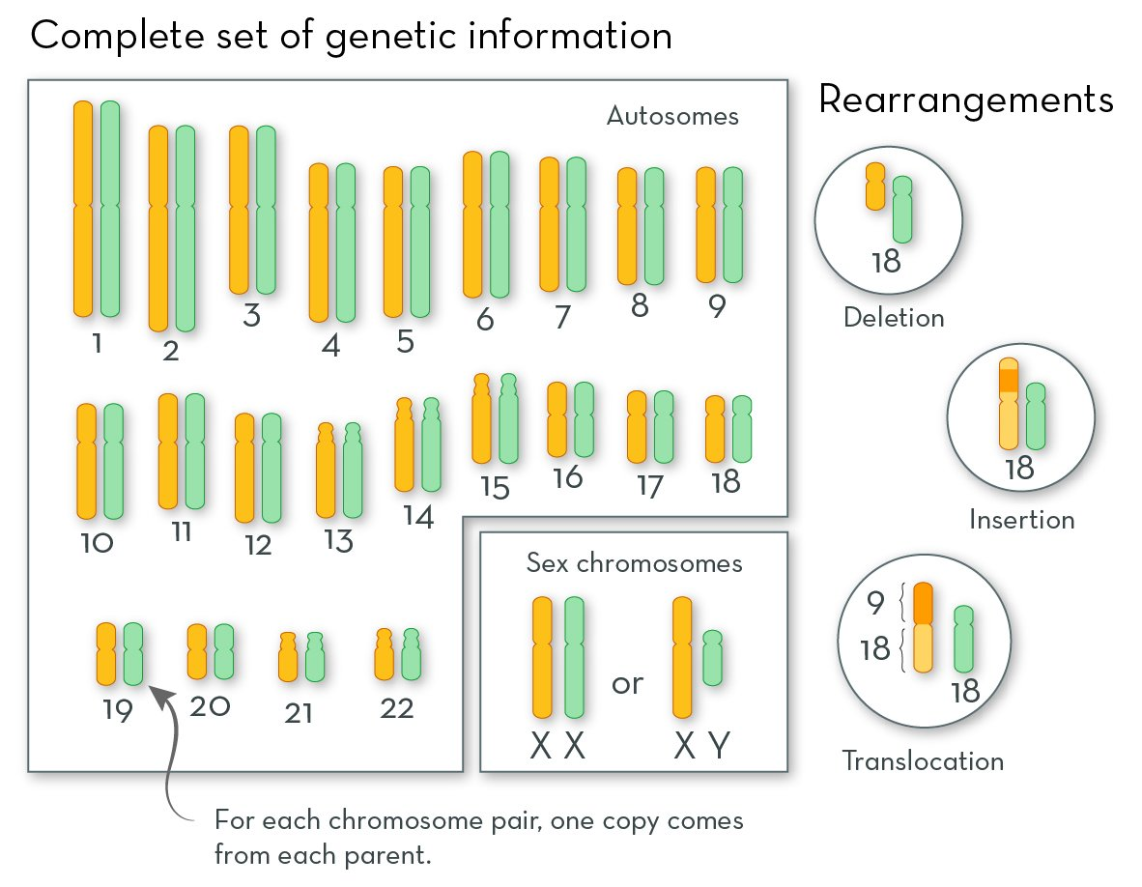
Sơ đồ bộ thông tin di truyền hoàn chỉnh
Phân tử đột biến
Nhiễm sắc thể
Mất đoạn
Thêm đoạn
Chuyển đoạn
Đối với mỗi cặp nhiễm sắc thể, mỗi chiếc được thừa hưởng từ cả bố và mẹ

Slide 39
KHOA HỌC TỰ NHIÊN 9
PHẦN III
ĐỘT BIẾN SỐ LƯỢNG NHIỄM SẮC THỂ
Khái niệm đột biến số lượng NST
Phân loại đột biến số lượng NST
Tác hại và ý nghĩa đột biến số lượng NST

Slide 40
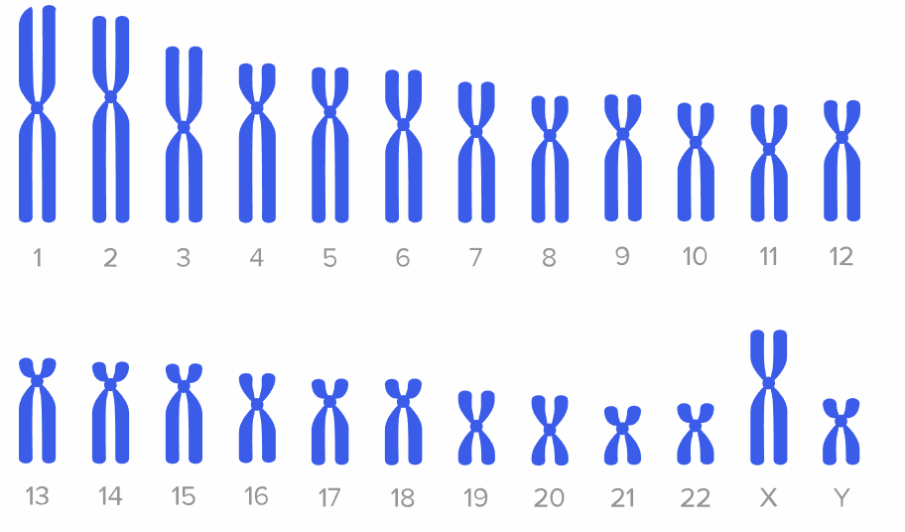
PHIẾU HỌC TẬP SỐ 2
Nghiên cứu thông tin SGK trang 180, hoạt động theo nhóm và hoàn thành phiếu học tập số 2 trong thời gian 5 phút.
Bộ nhiễm sắc thể ban đầu của loài | Bộ NST bị biến đổi số lượng | Điểm sai khác so với bộ NST ban đầu

Slide 41
HOẠT ĐỘNG
Nghiên cứu thông tin SGK trang 180, hoạt động theo nhóm 4HS và hoàn thành phiếu học tập số 2.
Bộ nhiễm sắc thể ban đầu của loài | Bộ NST bị biến đổi số lượng | Điểm sai khác so với bộ NST ban đầu
Có thêm 1 chiếc NST ở cặp số 4
=> Thể dị bội
Có thêm 1 chiếc NST ở tất cả các cặp
=> Thể đa bội lẻ
Có thêm 1 chiếc NST ở tất cả các cặp
=> Thể đa bội chẵn

Slide 42
(?) Đột biến số lượng NST? Lấy ví dụ minh họa.

Slide 43
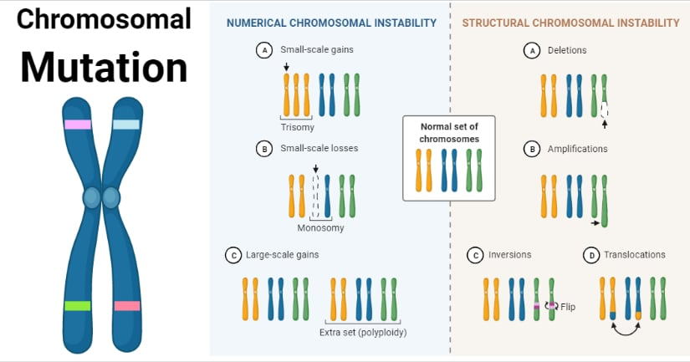
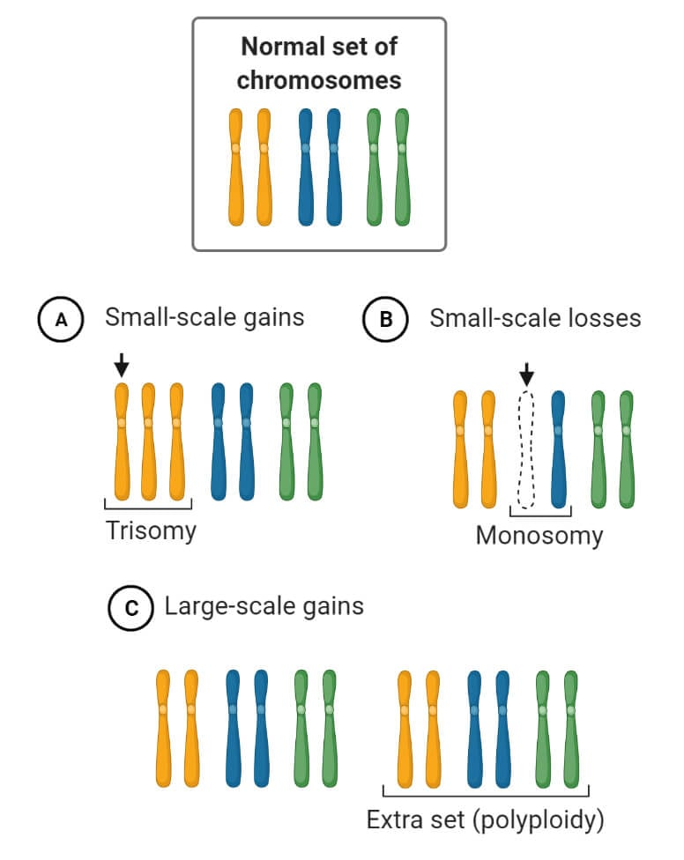
II. ĐỘT BIẾN CẤU TRÚC NHIỄM SĂC THỂ
Bài 37
Nhiễm sắc thể bình thường
ĐỘT BIẾN NHIỄM SẮC THỂ
1. Khái niệm
Đột biến số lượng nhiễm sắc thể là những biến đổi về số lượng xảy ra ở một hoặc một số cặp nhiễm sắc thể hoặc ở cả bộ nhiễm sắc thể.
Thừa 1 NST
Mất 1 NST
Quy mô lớn
Đột biến số lượng lớn
Thêm nhiều cặp NST (Đa bội)

Slide 44
ĐỘT BIẾN SỐ LƯỢNG NHIỄM SẮC THỂ
Phân loại
Đột biến lệch bội
Đột biến đa bội

Slide 45
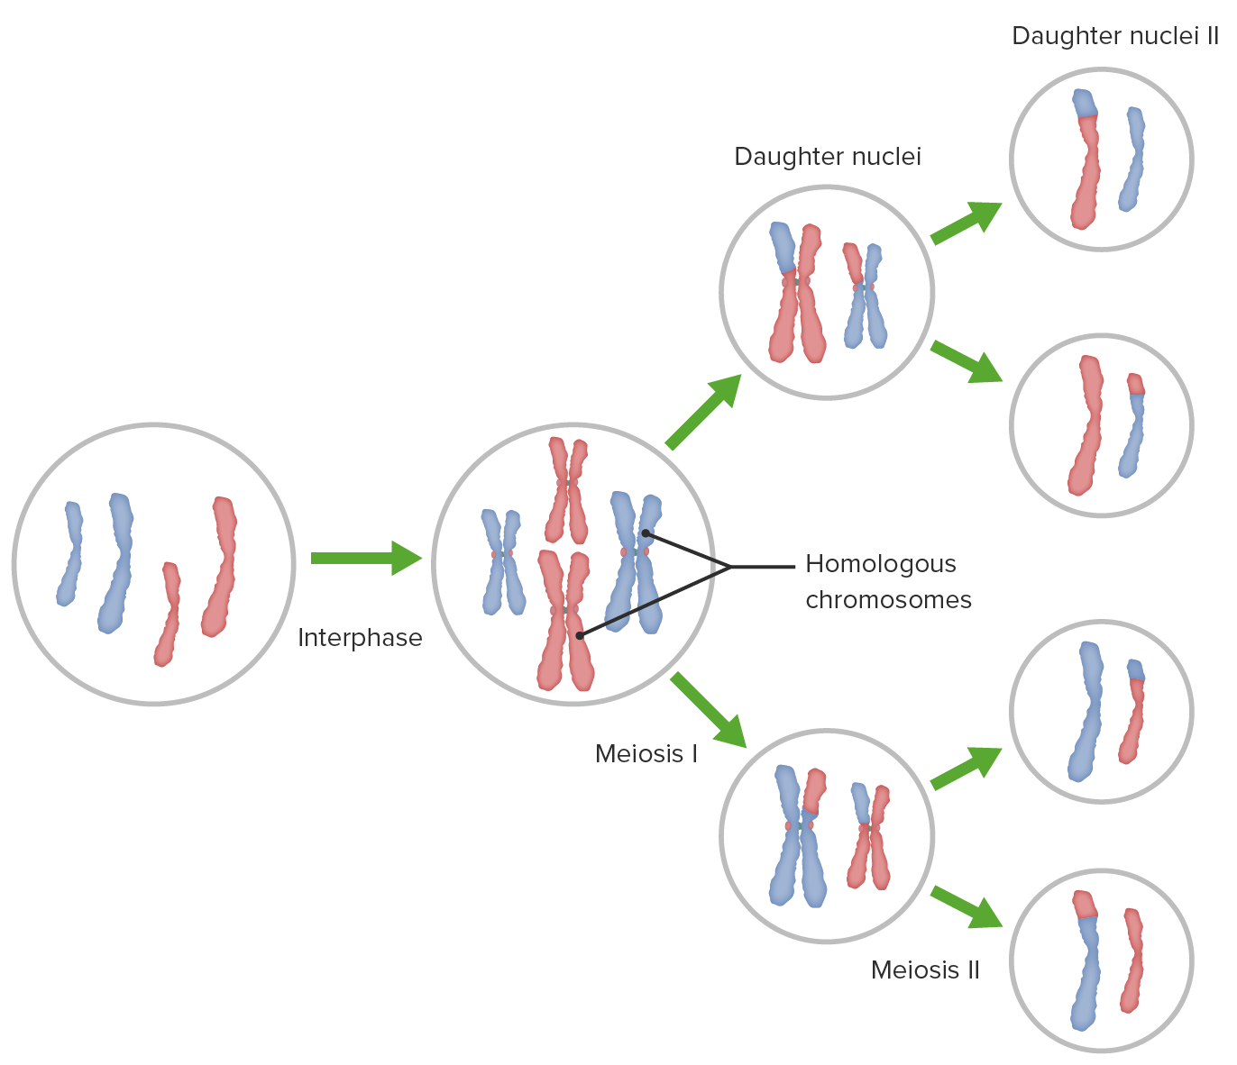
ĐỘT BIẾN SỐ LƯỢNG NHIỄM SẮC THỂ
Cho biết tế bào nào trong hình dưới đây mang đột biến lệch bội, tế bào mang đột biến đa bội?
Tế bào lưỡng bội (2n) | Tế bào đột biến số lượng NST
a)
b)
c)
d)

Slide 46
ĐỘT BIẾN SỐ LƯỢNG NHIỄM SẮC THỂ
Tế bào lưỡng bội (2n) | Tế bào đột biến số lượng NST
a)
b)
c)
d)
Lệch bội
Đa bội

Slide 47
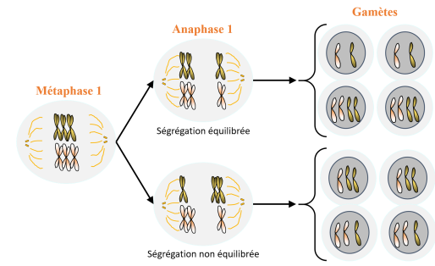
ĐỘT BIẾN SỐ LƯỢNG NHIỄM SẮC THỂ
Hợp tử
Thể đa bội
Giảm phân II
Sự bất thường này xảy ra do thừa một bộ nhiễm sắc thể, nó có thể xảy ra trong quá trình thụ tinh hoặc quá trình tạo trứng hoặc tinh trùng.
Giảm phân I
Nhiễm sắc thể không phân li
Hợp tử đột biến 3n

Slide 48
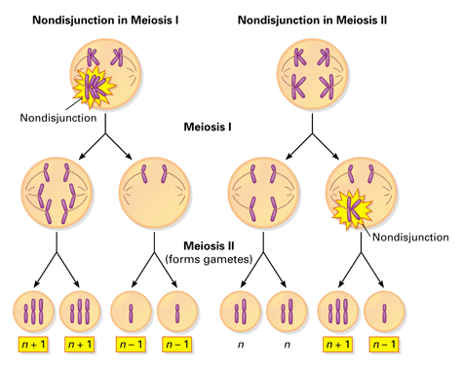
ĐỘT BIẾN SỐ LƯỢNG NHIỄM SẮC THỂ
Thể lệch bội
Sự kết hợp giữa các loại giao tử đột biến với nhau hoặc với giao tử bình thường sẽ tạo ra những thể lệch bội: n (thể vô nhiễm), n+1 (thể tam nhiễm ) và n-1 (thể đơn nhiễm)
Không
phân li
Giảm phân I
Giảm phân II
Không
phân li
n + 1 n + 1 n – 1 n - 1 n+1 n - 1 n n
Hình. Cơ chế phát sinh giao tử đột biến lệch bội

Slide 49
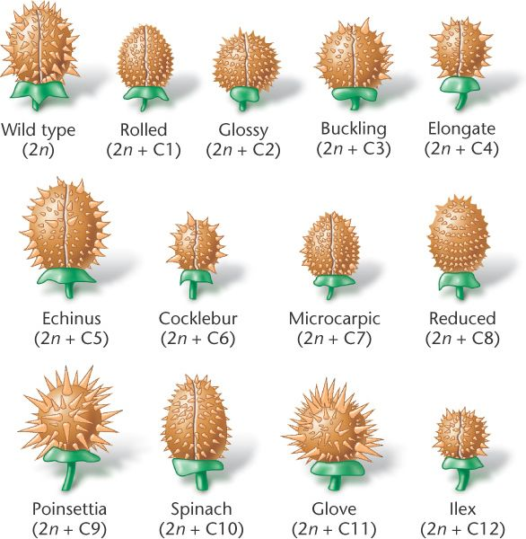
ĐỘT BIẾN SỐ LƯỢNG NHIỄM SẮC THỂ
Lệch bội
Ở thực vật, đột biến lệch bội được phát hiện ở cà độc dược, cà chua, thuốc lá,...; lệch bội ở mỗi cặp nhiễm sắc thể sẽ cho kiểu hình đặc trưng.
Hình. Hình dạng quả của thể lưỡng bội và các thể ba ở cà độc dược (chú thích: 2n + C1: thừa một nhiễm sắc thể ở cặp số 1,...)

Slide 50
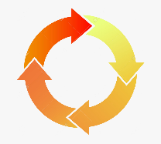

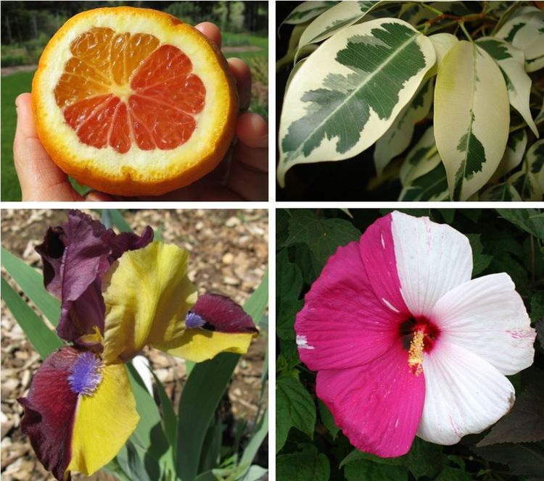
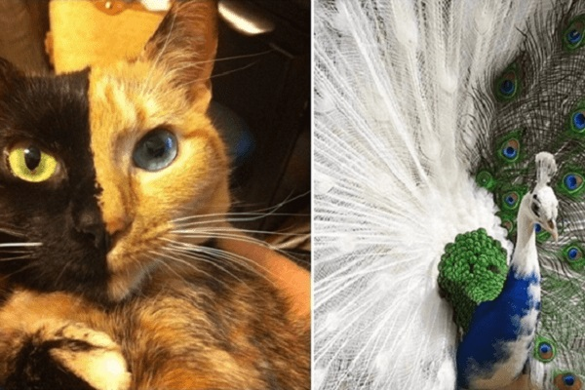
Lấy thêm ví dụ về đột biến gene ở vật nuôi và cây trồng.

Slide 51
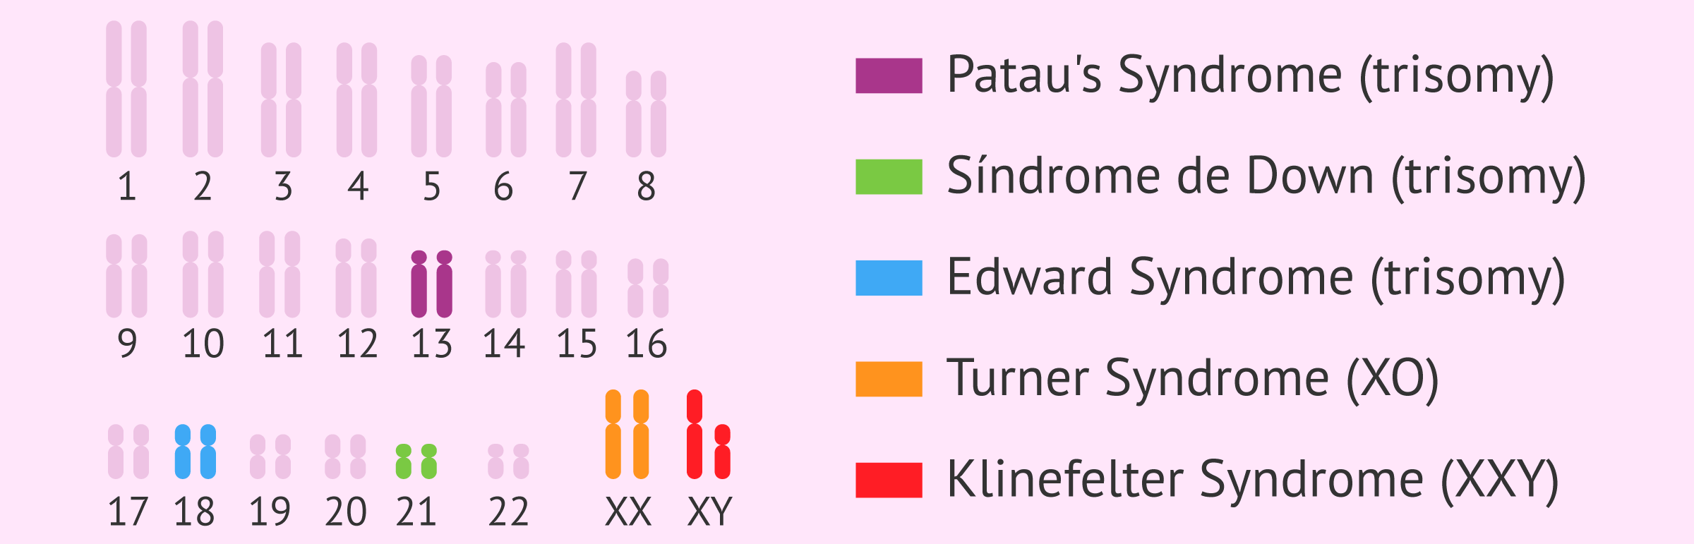
ĐỘT BIẾN SỐ LƯỢNG NHIỄM SẮC THỂ
Tác hại
Tác hại
Hội chứng Patau’s
Hội chứng Down
Hội chứng Edward
Hội chứng Turner
Hội chứng Klinefelter

Slide 52
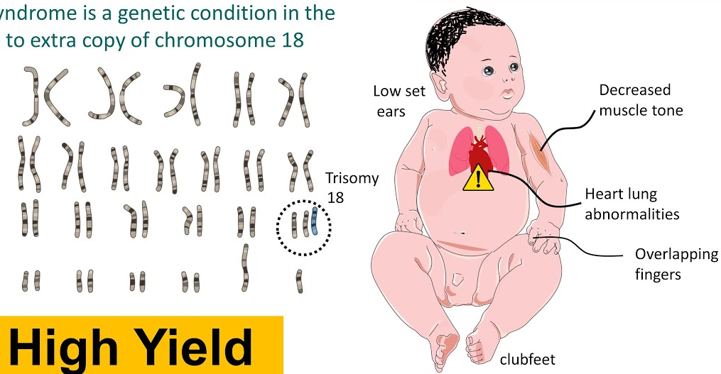
ĐỘT BIẾN SỐ LƯỢNG NHIỄM SẮC THỂ
Tác hại
Hội chứng Edward
Tai thấp
Giảm trương lực cơ
18
Tim/phổi bất thường
Ngón tay chồng chéo lên nhau
Bàn chân khập khiểng

Slide 53
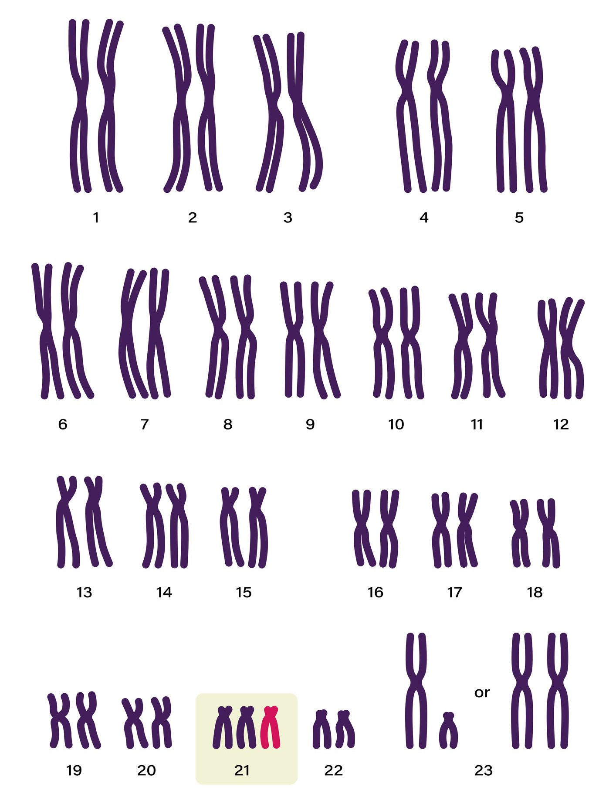
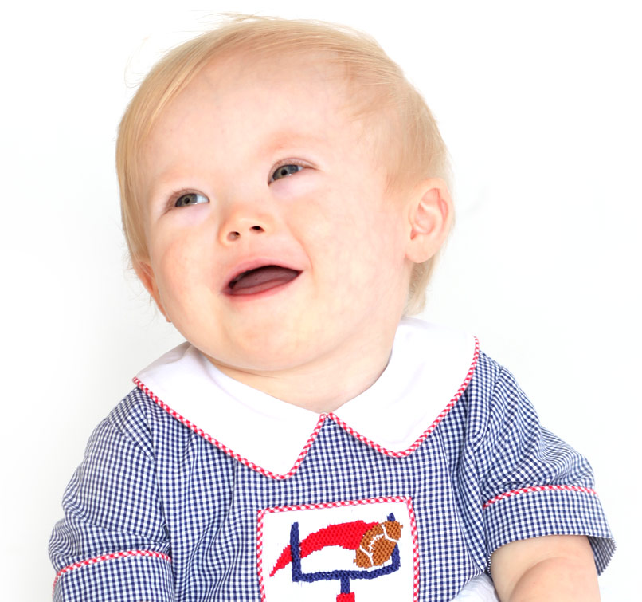
Hội chứng Down
3 NST số 21
Notes:
Dạng điển hình của đột biến nhiễm sắc thể

Slide 54
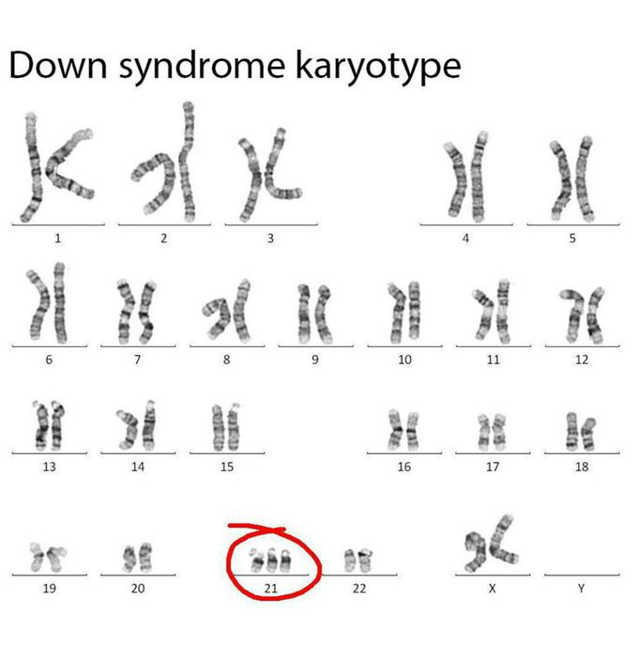
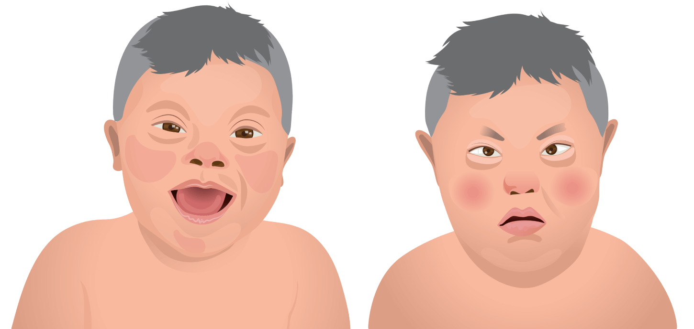
Người mắc hội chứng Down có bộ NST với 3 NST số 21: Có nhiều bất thường trên khuôn mặt (mũi tẹt, mắt chếch lên trên,…), tầm vóc thấp bé, dị tật tim, chậm phát triển và thường có tuổi thọ ngắn hơn người bình thường.
Đột biến lệch bội (Aneuploidy)
Ví dụ: Hội chứng Down (trisomy 21) là một trường hợp lệch bội với ba nhiễm sắc thể số 21.
Notes:
Đột biến số lượng liên quan đến sự thay đổi về số lượng nhiễm sắc thể trong tế bào. Có có dạng

Slide 55


(Hội chứng siêu nam): thường có rối loạn về hệ vận động (cơ, xương) và hệ thần kinh.
Hội chứng Jacob
Kí hiệu XYY

Slide 56


ĐỘT BIẾN SỐ LƯỢNG NHIỄM SẮC THỂ
(Hội chứng Klinefelter): thường gây giảm khối lượng cơ trong cơ thể, lông mặt và mô vú mở rộng, tay chân dài, tinh hoàn phát triển kém nên nhỏ bình thường, nồng độ testosterone thấp, người mắc hội chứng này thường không có khả năng có con
Lệch bội
Hội chứng Klinefelter
Kí hiệu XXY
Tuyến vú phát triển
Tay và chân dài
Béo phì trung tâm
Tinh hoàn nhỏ, chắc

Slide 57


Hơn 80% trẻ sinh ra tử vong trong năm đầu tiên. Tuy nhiên, vẫn có trẻ có thể sống tới tuổi vị thành niên mặc dù rất hiếm.
Hội chứng Patau
thừa một NST ở cặp NST số 13

Slide 58


ĐỘT BIẾN SỐ LƯỢNG NHIỄM SẮC THỂ
Ý nghĩa của đột biến nhiễm sắc thể
Giống chuối 2n có số lượng nhiễm sắc thể tiêu biểu cho loài chuối, trong khi giống chuối 3n có một bộ phận số nhiễm sắc thể gấp ba lần, tạo ra một đặc điểm tính trạng mới là không hạt. Điều này dẫn đến sự khác biệt trong cỡ trái, tính trạng, mức độ sinh sản và tính khả năng chịu đựng môi trường khác nhau giữa hai giống này.
Hình. Giống chuối 2n
Hình. Giống chuối 3n

Slide 59


Vận dụng
Hiện nay, các nhà khoa học đã tạo được nhiều giống cây ăn quả không hạt có hàm lượng dinh dưỡng và giá trị thương mại cao nhờ tạo giống mới bằng đột biến đa bội lẻ

Slide 60
LUYỆN TẬP

Slide 61




– Trong các đột biến ở Hình sau, cho biết đột biến nào có lợi, đột biến nào có hại đối với con người.
NST bình thường
NST đột biến cấu trúc
Râu ít phát triển
Tuyến vú phát triển
Tinh hoàn teo
Chân dài
a) Cà chua 3n quả to, không hạt
b) Cặp NST số 5 của người bình thường và của người bị hội chứng mèo kêu
c) Chuối tam bội không hạt
d) Hội chứng Kinefelter (44A + XXY). Cơ thể có nhiều dị dạng, vô sinh

Slide 62




– Trong các đột biến ở Hình, cho biết đột biến nào có lợi, đột biến nào có hại đối với con người.
Đột biến có lợi
Đột biến có hại
d) Hội chứng Kinefelter (44A + XXY). Cơ thể có nhiều dị dạng, vô sinh

Slide 63


KIẾN THỨC CỐT LÕI
Nhiễm sắc thể là cấu trúc mang thông tin di truyền của tế bào, được cấu tạo gồm DNA và protein loại histone. Mỗi loài sinh vật chứa bộ nhiễm sắc thể đặc trưng về số lượng và hình dạng.
Bộ nhiễm sắc thể được chia thành bộ nhiễm sắc thể lưỡng bội (chứa hai nhiễm sắc thể ở mỗi cập nhiễm sắc thể tương đồng) và đơn bội (chỉ chứa một nhiễm sắc thể của mỗi cặp nhiễm sắc thể tương đồng).

Slide 64
KIẾN THỨC CỐT LÕI
Nhiễm sắc thể có hình dạng đặc trưng như tâm cân, tâm lệch, tâm mút.
Tâm động là vị trí liên kết nhiễm sắc thể với thoi phân bào, tâm động chia nhiễm sắc thể thành hai cánh.
Nhiễm sắc thể gồm hai dạng, nhiễm sắc thể đơn và nhiễm sắc thể kép. Một nhiễm sắc thể kép gồm hai chromatid dính nhau tại tâm động.

Slide 65
KIẾN THỨC CỐT LÕI
Đột biến nhiễm sắc thể là những biến đổi của nhiễm sắc thể liên quan đến cấu trúc và số lượng nhiễm sắc thể
Các dạng đột biến nhiễm sắc thể thường gây hại cho cơ thể sinh vật, một số trường hợp có lợi và được ứng dụng trong thực tiễn. Đột biến nhiễm sắc thể tạo nguồn nguyên liệu cho quá trình chọn giống và tiến hoá của sinh vật.

Slide 66
ÔN TẬP

Slide 67

LUẬT CHƠI
Trò chơi: VÒNG QUAY MAY MẮN
- Lớp chia thành 4 nhóm.
- Có tất cả 4 câu hỏi, mỗi nhóm lần lượt trả lời 1 từng câu hỏi.
- Quay vòng quay, rơi vào ô nào nếu trả lời đúng câu hỏi cả nhóm sẽ nhận được phần thưởng tương ứng, trả lời sai, nhường quyền trả lời cho nhóm khác.

Slide 68






VÒNG QUAY
MAY MẮN
BÚt bi
Vở ghi
Điểm +
Vở ghi
1
2
3
Không có gì
Bút bi
4
5
6
Snack
Kẹo
QUAY

Slide 69
Câu 1. NST là gì?
A. NST là cấu trúc nằm trong nhân tế bào.
C. NST là cấu trúc nằm trong nhân tế bào, dễ bắt màu khi được nhuộm.
B. NST là cấu trúc nằm ngoài nhân tế bào, dễ bắt màu khi được nhuộm.
D. NST là cấu trúc nằm ngoài nhân tế bào.
QUAY VỀ

Slide 70
Câu 2. Cấu trúc hiển vi của NST được mô tả ở kỳ nào của quá trình phân bào?
A. Kỳ đầu.
C. Kỳ sau.
B. Kỳ giữa.
D. Kỳ cuối.
QUAY VỀ

Slide 71
Câu 3. Thành phần hoá học chủ yếu của NST là
A. protein và sợi nhiễm sắc
C. protein histone và DNA.
B. protein histone và acid nucleic.
D. protein albumin và acid nucleic.
QUAY VỀ

Slide 72
Câu 4. Cặp NST tương đồng là cặp gồm
A. hai NST giống hệt nhau về hình thái và kích thước.
C. hai chromatide giống hệt nhau, dính nhau ở tâm động.
B. hai NST có cùng 1 nguồn gốc từ bố hoặc mẹ.
D. hai chromatide có nguồn gốc khác nhau.
QUAY VỀ

Slide 73
Câu 5. NST thường tồn tại thành từng chiếc trong tế bào nào?
A. Hợp tử
C. Tế bào sinh dưỡng
B. Tế bào sinh dục sơ khai
D. Giao tử
QUAY VỀ

Slide 74
Câu 6. Quan sát trường hợp minh họa sau đây và hãy xác định đột biến này thuộc dạng nào?
ABCDEFGH ABCDEFG
A. Chuyển đoạn NST.
C. Lặp đoạn NST.
B. Mất đoạn NST.
D. Đảo đoạn NST
QUAY VỀ

Slide 75








DẶN DÒ VỀ NHÀ
Đọc lại bài và hoàn thành các bài tập trong vở giao bài tập
Tìm hiểu thêm những ứng dụng của đột biến nhiễm sắc thể trong đời sống
Đọc và tìm hiểu trước bài mới

Slide 76


CÁM ƠN CÁC EM ĐÃ THEO DÕI BÀI HỌC
KẾT THÚC
Khoa học tự nhiên 9

